Slide 1


关于大学生恋爱婚姻观的调查报告
22120314 张紫嫣
22120315 赵嫚
22120316 董炯霈
22120317 宋平

Slide 2

关于此次恋爱婚姻观课题调查的 初衷：
1、征婚节目泛滥，冲击传统爱情观。
2、这个年龄，爱情逐渐成为必修课。
3、爱情与事业的两全才是圆满，在追求事业的同 时，爱情也要进修。
4、作为法学专业的学生，我们对爱情应该有独属于我们专业的理性的思考。
这是灵感的迸发啊！

Slide 3





灭灯、灭灯——征婚来袭

Slide 4

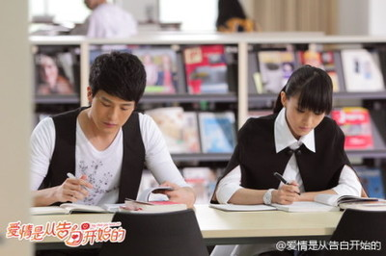
一程时光，就是一段光阴
一程心情，就是一段故事
爱情是属于我们这个年龄的独特节奏。

Slide 5


平衡你的生命
事业与爱情平衡才是人生的真谛。
人生是一次搏击风浪的航行，
让我们乘着事业的船，
扬起爱情的帆，
到达那神往的彼岸。

Slide 6

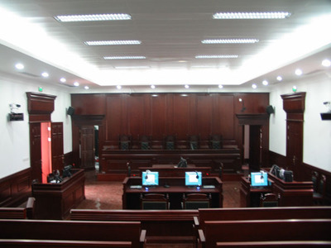
我们是法律人，我们有我们自己的爱情观
理性
婚姻法是我们的强项

Slide 7

下面进入我们探索大学生爱情观的时间
进入正题

Slide 8

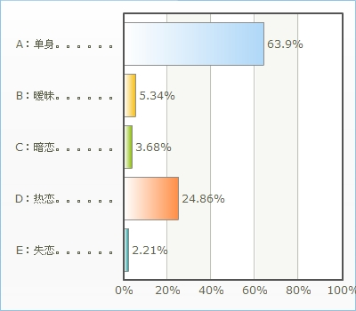

NO.1 你是单身，你是甜蜜的恋爱，你还是正在追求幸福的路上。。。
哇。。。这么多单身！那那些天天在人人、空间、微信上秀恩爱的是谁？

Slide 9


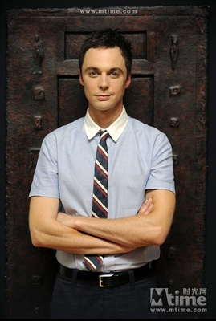
NO.2 性取向
男神们都出柜了啊!
你呢？

Slide 10

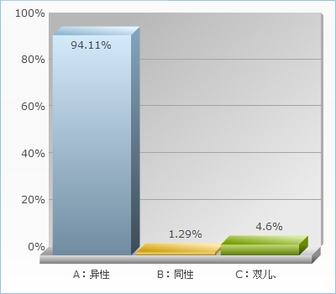
不过，我的同学们大部分还是
异性恋
还是想弱弱地问一句，是哪些大神选的双儿啊？？？

Slide 11

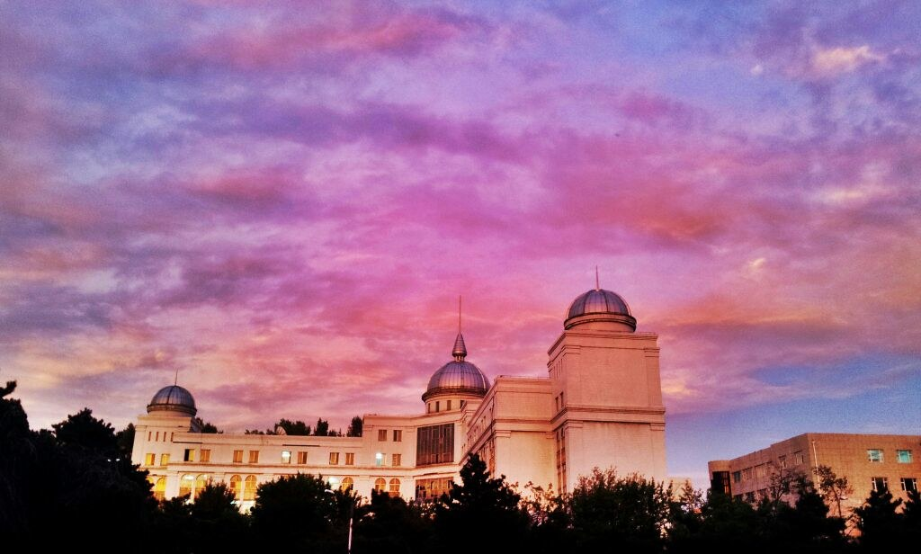

NO.3 大学景象一二三
吉大
最美

Slide 12

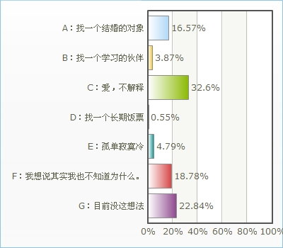
一、你为什么恋爱？
——爱，不解释
第一，膜拜学霸
第二，爱就是糊里糊涂
第三，单身才是我辈主流

Slide 13

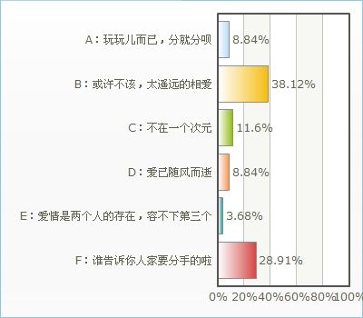
二、毕业你分手了么？
——或许不该，太遥远的相爱
那些一起走下去的人儿啊！我又相信爱情了！

Slide 14

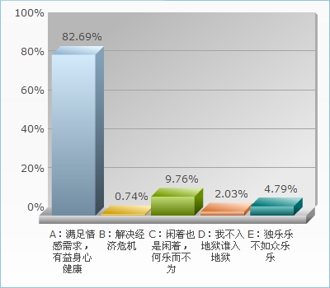
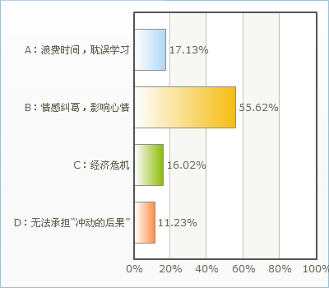
三、恋爱好不好？
——恋爱不是一个是与非的问题
想要满足情感
愁
又怕影响心情

Slide 15

NO.4 男朋友，女朋友
——谁是真命天子、谁是女王陛下
男生时间
女生时间

Slide 16

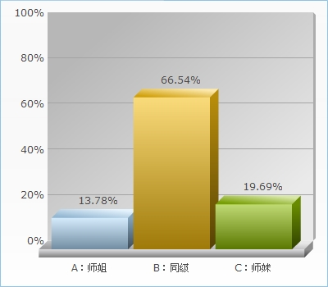
一、同级是王道
师姐可以帮你划重点
同 级
可是你不要忘了，是谁走过你走的路，听过你听的课，在同一个教室度过春夏秋冬。她看见过你最青涩的模样，也知道今天的你是怎样成长如斯。
师妹可以满足你的保护欲

Slide 17

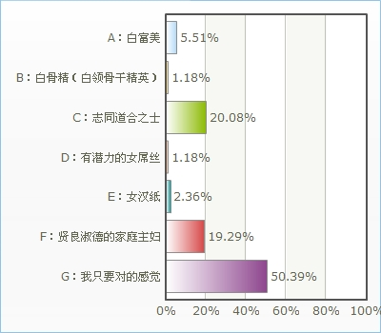
二、哪一款是你的梦中情人
微笑再美再甜，不是你的都不特别；眼泪再苦再咸，有你安慰都是晴天；全世界只对你有感觉。
——我只要对的感觉

Slide 18

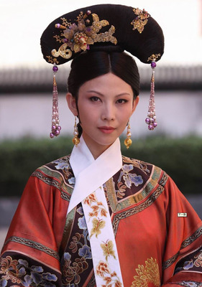
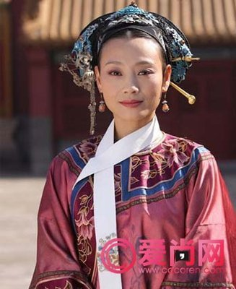

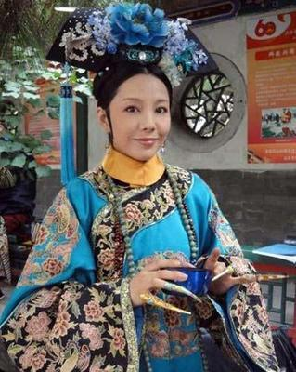
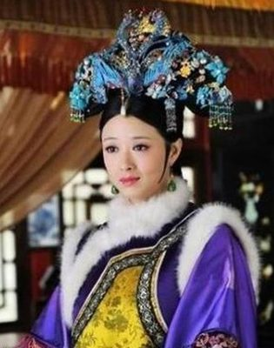
三、皇上驾到
万花丛中
撷一芳

Slide 19
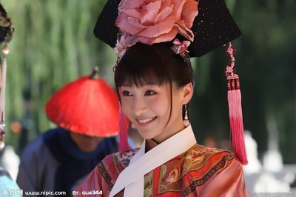
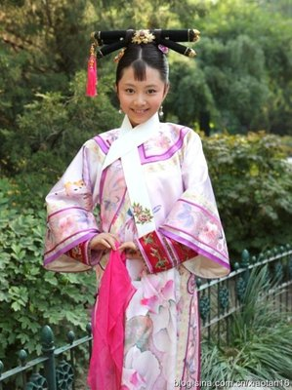
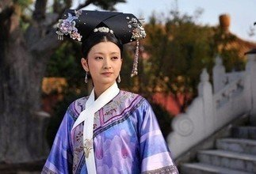
皇上驾到

Slide 20

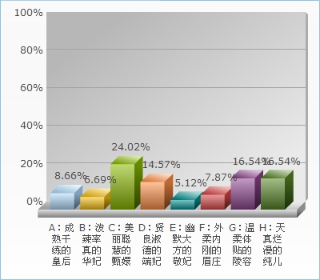
当你成为了皇上。。。
什么！你居然喜欢安陵容！真重口！
回到女生时间
我知道你们基本都没有看过甄嬛传，不过，从结果来看还是温柔纯真的女孩子比较受欢迎啊！当然我是不会告诉你们陵容狠毒，纯儿早死，甄嬛黑化的啊啊啊！！！

Slide 21

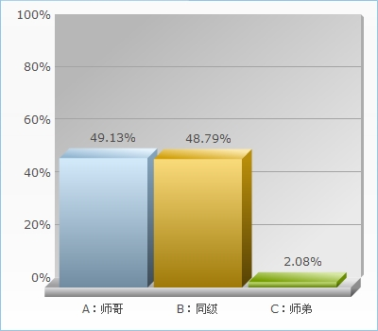
一、我们的选择更多样啊
成熟稳重是王道
我会告诉你们师哥和同级只差一票么。
喜欢师弟的师姐们你们伤不起啊！
师姐没空帮你们划重点

Slide 22

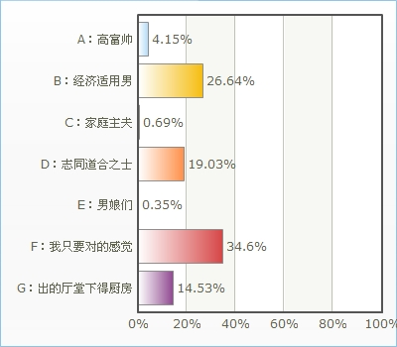
二、真命天子驾到
家庭主夫还不成气候，高富帅已经out了，男娘们基 本没戏，出的厅堂下 得厨房也不是必须， 志同道合之士到那 里寻找，经济适用 男现在也很受欢迎， 最重要的是，我的 心就在你那里，你怎么舍得让我难过。

Slide 23
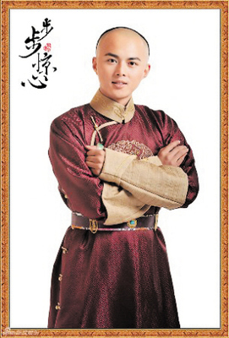
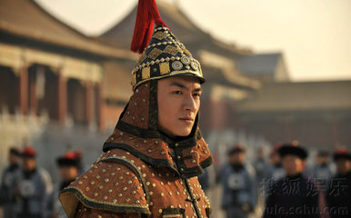
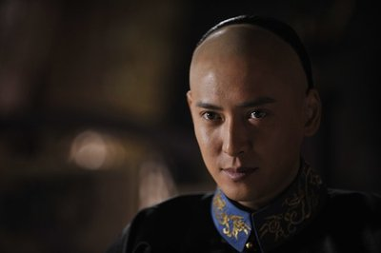

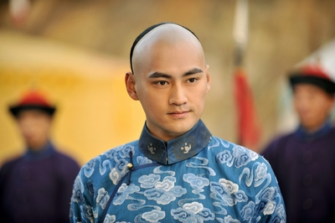
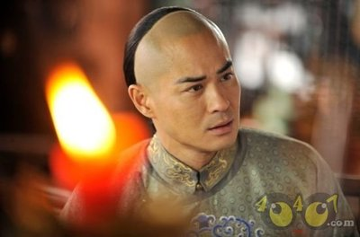
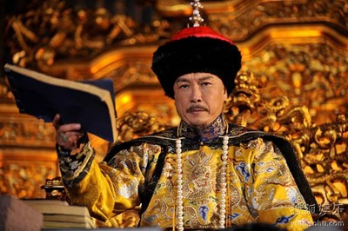
三、如果我是若曦

Slide 24

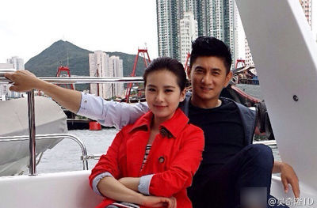
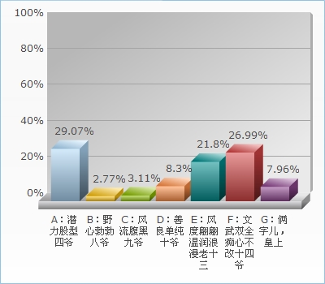
只爱四爷
真爱不解释
这和潜力股也许没有关系，只因为这是四爷啊！

Slide 25

NO.5 爱情攻略
于千万之中遇见你要遇见的人，
于千万年之中时间无涯的荒野里，
没有早一步也没有迟一步，
遇上了也只能轻轻的说一句，“哦，原来你也在这里吗？”

Slide 26

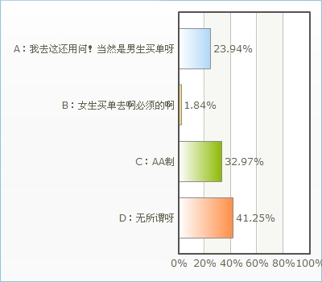
一、你说谁买单？
让女生买单的站出来！
这是不想找到女朋友的节奏。

Slide 27

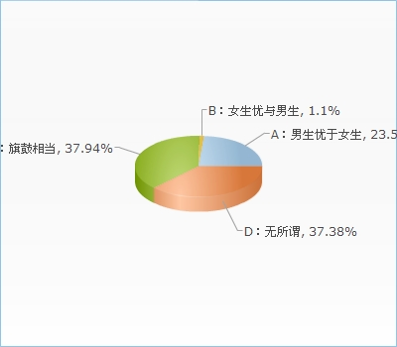
二、不论贫穷或者富有
——你是否愿意嫁给他（娶她）？
物质上的匹配是不是恋爱与婚姻的必须？
马克思说过，经济基础决定上层建筑
VS
有爱就够了

Slide 28

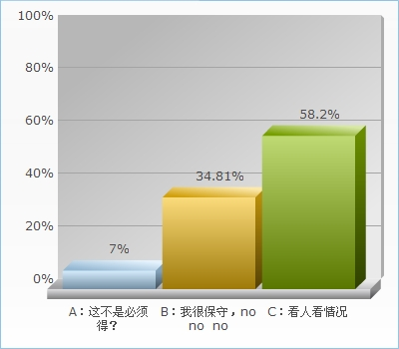
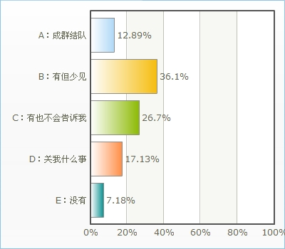
三、婚前性行为要得不要得？
看人看情况
这个人，这个情况
是个神马情况？
这个行为依旧还是不能说的秘密。

Slide 29

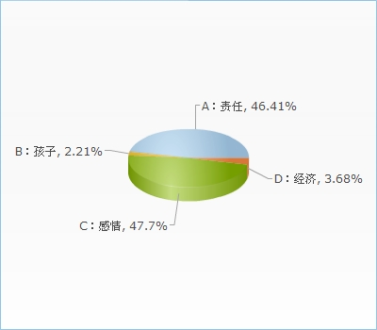
四、让我悄悄告诉你
——婚姻的纽带
孩子和经济都不能阻挡我们追求真爱与自由的脚步。
责任超越承诺，感情挣脱束缚

Slide 30

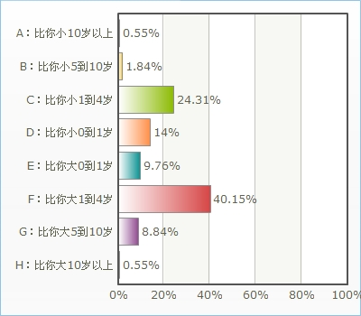
五、年龄差多少
女大三，抱金砖？！
女生发言时间：
我们喜欢成熟的男生，大个1~4岁刚刚好。
男生发言时间：
我们喜欢年龄小一点的女生，小个1~4岁就可以了。

Slide 31

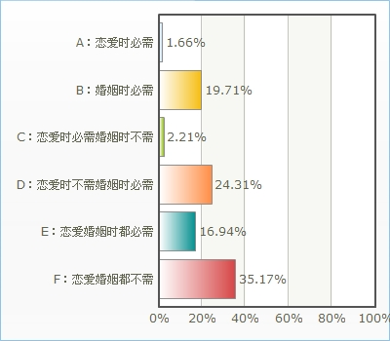
六、门当户对否？
个人认为，现代社会的门当户对更主要的指向的是价值观。
在这个问题上，同学们的分歧很大
你怎么看？

Slide 32

NO.6 总结篇
——总有一个人是你的唯一

Slide 33

一、爱情不是。。。
涩
爱情不是海誓山盟信誓旦旦，
爱情不是花前月下你侬我侬，
爱情不是稀里糊涂不明所以，
爱情不是随心所欲风花雪月，
爱情不是嘻嘻哈哈玩玩而已。

Slide 34


二、真正的爱情。。。
蜜
真正的爱情，
应该是看完所有的风景还能一起看细水长流；
真正的爱情，
应该是快乐与悲伤的综合体；
真正的爱情，
应该是甜蜜与痛苦的代名词；
真正的爱情，
应该是一朵带刺的玫瑰一颗幸福的子弹；
真正的爱情，
应该是相互忍，彼此真，过一生。

Slide 35

三、穿越汹涌的人潮
只为遇见你
我相信这个世界上一定会有一个你爱的人，
他会穿越这个世间汹涌的人群，
一一的走过他们，
怀着一颗用力跳动的心脏，
捧着满腔的热和沉甸甸的爱。
走向你，抓紧你。
他一定会找到你的，你要等！

Slide 36

四、祝福
无论是热恋中暗恋中失恋中还是单身中的你们，只要你们拥有一颗追求幸福的心，我都祝福你们，祝福你们找到真正属于你们的爱，祝福你们在彼岸，花会开。

Slide 37
最后
是鸣谢时间

Slide 38

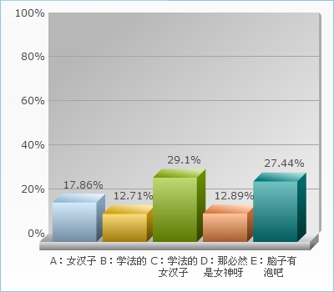
选女神的人上辈子都是天使

Slide 39

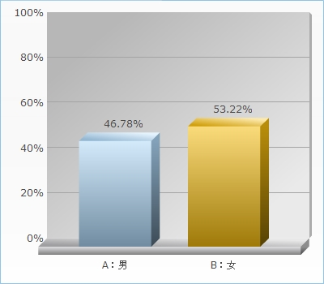
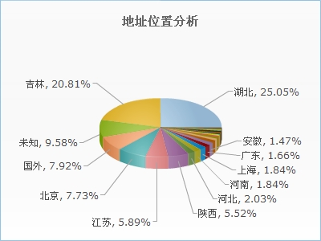
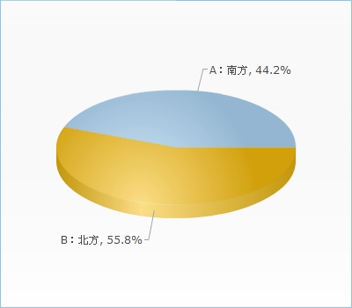
最后，特别感谢所有参加此次调查的兄弟姐妹们，感谢你们的支持！

